Slide 1
Cambiamento dello stile di vita e qualità della vita post intervento
Serena marchitelli
Casco(Centro di Alta specializzazione per il trattamento dell’obesità e malattie metaboliche) policlinico umberto i,
Sapienza, università di roma

Slide 2
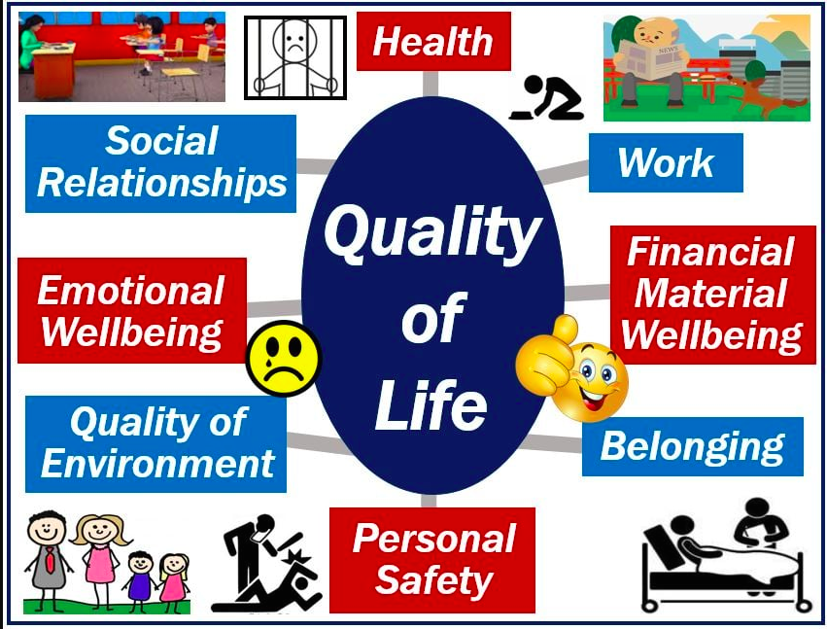
Serena Marchitelli, 23 maggio 2024
Qualità della vita
“Percezione individuale della propria posizione nella vita nel contesto del sistema culturale e di valori in cui si vive ed in relazione ai propri obiettivi, aspettative, standards e preoccupazioni” (WHO, 2024)
Quality of life (QoL) is a concept which aims to capture the well-being, whether of a population or individual, regarding both positive and negative elements within the entirety of their existence at a specific point in time. For example, common facets of QoL include personal health (physical, mental, and spiritual), relationships, education status, work environment, social status, wealth, a sense of security and safety, freedom, autonomy in decision-making, social-belonging and their physical surroundings

Slide 3
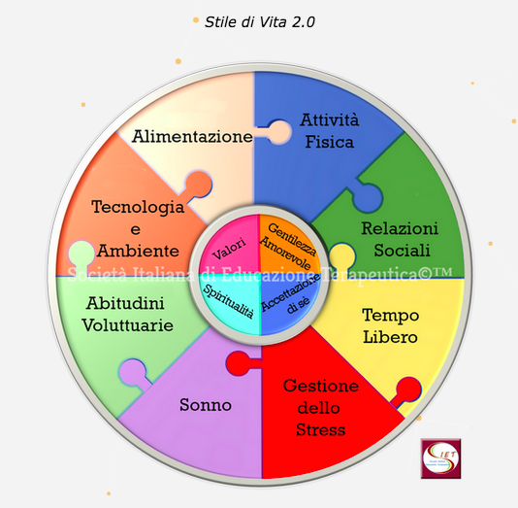
Serena Marchitelli, 23 maggio 2024
Stile di vita
Gli stili di vita costituiscono il principale fattore di protezione o, in prospettiva inversa, di rischio modificabile rispetto alla costruzione del proprio benessere e all'insorgenza delle patologie croniche, oggi al primo posto fra le malattie come impatto su mortalità e spesa sanitaria (ISS, 2022)
Lo stile di vita è quell’insieme di comportamenti e attività quotidiane che incidono sulla qualità della vita (SIET, 2024)

Slide 4
Serena Marchitelli, 23 maggio 2024
Stile di vita
⬇
Qualità della vita
SADI
SAGI
Stile di vita e qualità della vita pre-chirurgici
Stile di vita e qualità della vita post-chirurgici


SUCCESSO TERAPEUTICO
Weight regain
Generale miglioramento della qualità della vita

Slide 5
Serena Marchitelli, 23 maggio 2024
Stile di vita e qualità della vita post SADI e SAGI

Slide 6
Serena Marchitelli, 23 maggio 2024
Stile di vita e qualità della vita post SADI e SAGI
Criticità
ed insuccesso terapeutico
Fattori psicosociali e socioeconomici
Adherence
Regime alimentare
Attività fisica
Assunzione integratori
Problematiche ortodontiche
Scarsa/nulla masticazione
Follow up
Stile di vita

Slide 7
Serena Marchitelli, 23 maggio 2024
Stile di vita e qualità della vita post SADI e SAGI
Criticità
ed insuccesso terapeutico
Fattori psicologici
Problematiche legate alla terapia psicofarmacologica
Shift su altre forme di addiction
Rischio di suicidio e self harm
Problematiche relazionali e sociali
Impulsività, meccanismi di reward, psicopatologia preesistente e fattori di personalità
Qualità della vita
•Saikam Law et al, Bariatric surgery and mental health outcomes: an umbrella review, Front Endocrinology; 2023; 14: 1283621
•Marchitelli S. et al, Obesity and psychological factors associated with weight loss after bariatric surgery: a longitudinal study, Nutrients, 2022 Jul; 14(13); 2690
•Tambelli R. et al, An exploratory study on the influence of psicophatological risk and impulsivity on BMI and perceived quality of life in obese patients; Nutrients, 2017; 9(5); 431

Slide 8
Grazie Serena Marchitelli serenachiara.marchitelli@gmail.com

